Slide 1


L’OREILLE DE LA POESIE

Slide 2

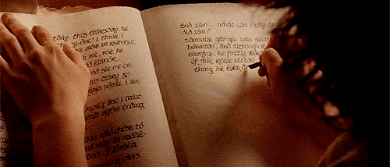
S'épancher à travers la poésie, est un soin de son intérieur
Quand il n'y a pas d'écoute extérieure, ou très maladroite
Écouter c'est se taire, c'est le plus beau cadeau offert
A une personne pour lui faire valoir son importance
Que vous vous intéressez à elle, que vous êtes touchés
De ce qu'elle est, de ce qu'elle dit, c'est savoir entendre

Slide 3

Écouter c'est l'acceptation, de donner de notre temps
Et parfois se reconnaitre à travers ses dires, se mettre
En réflexion sur nous-même, une prise de conscience
Écouter surtout positivement, c'est lui permettre de vider
Le trop plein, considérer que c'est comme un effet miroir
Afin de lui donner de l'espace à retrouver son chemin

Slide 4


N'essayez pas de lui trouver des solutions, explications
Ne surtout pas lui dire, je ne peux rien pour toi, erreurs
En l'écoutant vous lui permettez d'alléger son cœur
Savoir écouter, c'est surtout ne pas exclure cette âme
En détresse, à son tour elle saura vous écouter, sans
Jugement , "personne ne peut rien pour personne???

Slide 5

Elle même prend soin de vous, en restant en retrait
Ne pas vous attrister, ou cherchant à se faire plaindre
Elle s'écoute elle même, son corps, toutes ses émotions
Et devient poète de « l'humaticure, » en ressentant le cœur
Percevant l'âme de toute chose, c'est s'auto guérir par l'écrit
Le lecteur doit prendre conscience, qu'elle prend soin d'elle

Slide 6


JUGEMENT
Écrits d'amours sensuels par une femme qui est seule
Est souvent considérée, comme femme qui se vend
Être une femme avec un grand F, n'est pas fornication
Alors qu'en couple, ses écrits sont respectueusement lus
Juger c'est frustrer dans la frustration de ne pas être lue
Respectueusement, "lecteurs puritains" qui en jouissent

Slide 7

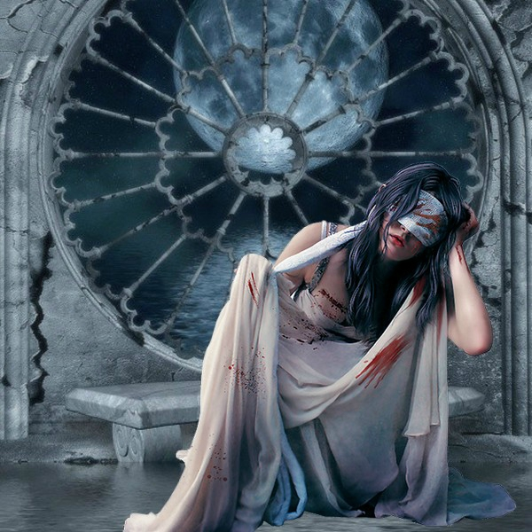
CONCLUSION
Si vous n'avez pas le don d'écouter, et de vous taire
Laissez s'exprimer sans aucun jugement, par ses écrits
La personne qui cherche à soigner son âme en détresse
Afin de peut être redevenir la femme qu'elle aimait être
Ils vous apporteront peut être un remède pour vos âmes
Ne lui parlez pas tristesse, elle vous parlera de la sagesse
chrys@ck

Slide 8

ECRIS TON CŒUR
Tu deviendras poète,
En soulageant ton âme
Et celle des autres
Dans l’ignorance de tous jugements
CHRYS@CK

Slide 9


CREATION CHRYSANGE
Giovanni Marradi
-SOLITUDE-
http://poetessechrys.vip-blog.com/

